Slide 1
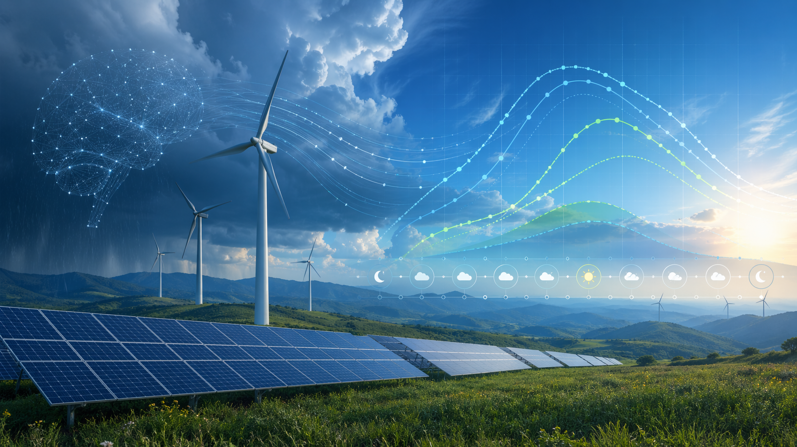
Tema 2
24 h ahead forecasting de producción de energía renovable
Tema orientado a series de tiempo, NWP y pronóstico probabilístico para operación
Maestría en Inteligencia Artificial
Borrador inicial de tema, problema, objetivos, metodología y estado del arte

Slide 2
Planteamiento del problema
Enfoque compatible con plan de tesis
Problema general
Motivación
¿Cómo mejorar el pronóstico de 24 horas de producción renovable (solar, eólica o híbrida) combinando historia operativa, pronósticos meteorológicos y aprendizaje profundo para apoyar despacho, reservas y programación?
La variabilidad meteorológica eleva la incertidumbre operativa.
Los mercados y operadores piden horizontes day-ahead con reglas de entrega concretas.
Los métodos probabilísticos son cada vez más valiosos que los puntuales.
Problemas específicos
¿Qué combinación de históricos + NWP + variables físicas entrega mejor precisión a 24 h?
¿Conviene predecir un valor puntual o una distribución/probabilidad para reserva operativa?
¿Qué arquitectura es más viable para una tesis: LSTM, Transformer, CNN temporal o modelo híbrido?
Formato alineado al plan de tesis UNI y al curso Proyecto de Investigación I

Slide 3
Objetivos y propuesta de valor
Objetivo general
Contribución esperada
Diseñar y evaluar un modelo de pronóstico day-ahead para producción renovable que combine datos históricos, pronóstico meteorológico y aprendizaje profundo, con salida puntual y/o probabilística.
Modelo operativo alineado a horizonte de 24 h.
Comparación clara entre pronóstico puntual y probabilístico.
Aporte útil para despacho, almacenamiento o mercados eléctricos.
Objetivos específicos
Construir un pipeline de datos con potencia, meteorología y variables derivadas.
Comparar al menos tres familias de modelos (baselines, LSTM/TCN, Transformer).
Medir MAE/RMSE y calidad probabilística (pinball loss o CRPS).
Fuentes de datos posibles
Plantas solares/eólicas con histórico horario o cada 15 min.
NWP: irradiancia, nubosidad, temperatura, viento, humedad.
Variables astronómicas y calendario operativo.
Formato alineado al plan de tesis UNI y al curso Proyecto de Investigación I

Slide 4
Diseño metodológico propuesto
1
Ingesta y limpieza
2
Feature engineering + NWP
3
Modelo base + DL
4
Calibración probabilística
5
Evaluación operativa
Modelo sugerido
Evaluación
Entrada multivariante: potencia pasada + NWP futura + variables físicas del recurso.
Bloque temporal: Transformer o TCN/LSTM con atención.
Salida: secuencia de 24 h (o 96 pasos de 15 min) + intervalos de predicción.
Métricas puntuales: RMSE, MAE, MAPE.
Métricas probabilísticas: pinball loss / CRPS.
Valor operativo: cumplimiento de ventana 24 h y estabilidad del error.
Formato alineado al plan de tesis UNI y al curso Proyecto de Investigación I

Slide 5
Estado del arte: artículos clave
Artículo | Aporte útil para la tesis | Vacío / oportunidad
Tao et al. (2024) Applied Energy “Operational day-ahead photovoltaic power forecasting based on transformer variant” | Propone PTFNet: combina datos medidos + NWP + variables de modelado físico; produce pronósticos de 24–40 h a 15 min y cumple requisitos de operador en la mayoría de casos. | Excelente referente para un enfoque operativo; falta adaptarlo a tu caso/dataset y comparar contra otras arquitecturas más simples.
Kim et al. (2024) Renewable & Sustainable Energy Reviews “PVTransNet” | Usa potencia histórica, observación/pronóstico meteorológico y geometría solar; el modelo Transformer+LSTM redujo MAE en 48.3% vs. LSTM simple en dos plantas. | Valida el valor de mezclar atención y memoria temporal; aún deja espacio para enfoque probabilístico y datasets locales.
Jonkers et al. (2024) Applied Energy “Regional probabilistic wind forecasting…” | Introduce CNNs + Conformal Quantile Regression para pronóstico eólico regional day-ahead; reduce pinball loss 5.89% y produce distribuciones calibradas. | Muy útil si decides una tesis con incertidumbre explícita y reservas; el vacío es adaptar el enfoque a entorno híbrido PV/eólico o a planta individual.
Resumen de papers incluidos para sustentar el Tema 2

Slide 6
Alcance, factibilidad y referencias
Alcance realista para maestría
Factores críticos
Caso 1: planta fotovoltaica.
Caso 2: parque eólico o dataset híbrido.
Horizonte fijo de 24 h con comparación puntual vs. probabilística.
Acceso a datos NWP y mediciones confiables.
Calidad del preprocesamiento y manejo de faltantes.
Evitar sobreajuste en series estacionales.
Referencias mínimas sugeridas
Tao, K. et al. (2024). Applied Energy, 373, 123825. Kim, J. et al. (2024). Renewable and Sustainable Energy Reviews, 200, 114479. Jonkers, J. et al. (2024). Applied Energy, 361, 122900. Massidda, L. et al. (2024). Solar Energy, 271, 112422. Terrén-Serrano, G. et al. (2026). Nature Communications, 17, 3307.
Formato alineado al plan de tesis UNI y al curso Proyecto de Investigación I

